Slide 2
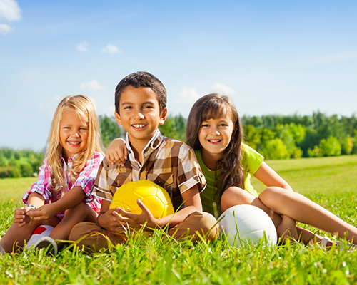
Desarrollo de las habilidades sociales infantiles en comunidad y convivencia.
Jaqueline Rojas Castro
PSICÓLOGA

Slide 3
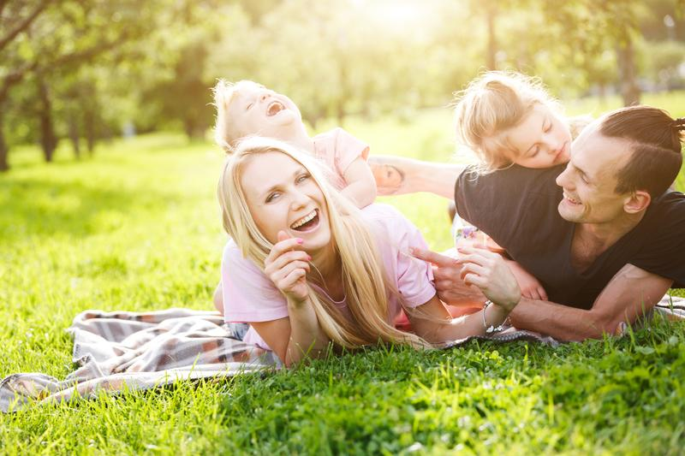
¿Qué queremos para nuestros hijos?
“LO MEJOR”

Slide 4
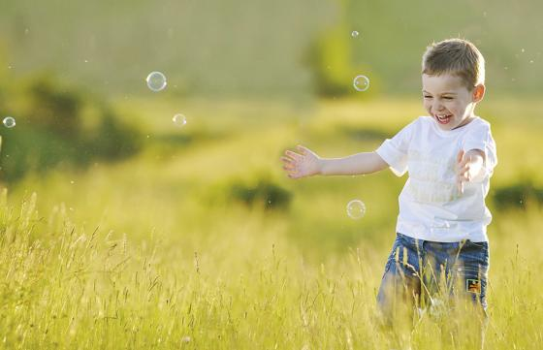
¿Qué son las habilidades sociales?
• Comunicación
• Empatía
• Asertividad
• Escucha activa
• Apego
• Cooperación
• Autocontrol
• Resolución de conflictos.

Slide 5
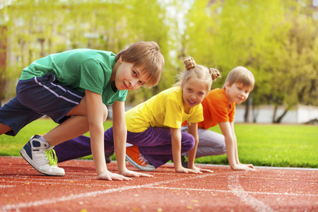
Características de las habilidades sociales
Se adquieren a través del aprendizaje.
Se aplican en contextos interpersonales.
Son recíprocas.
Aumentan el refuerzo social.
Son específicas de la situación.
Necesitan de metas y motivación.

Slide 6
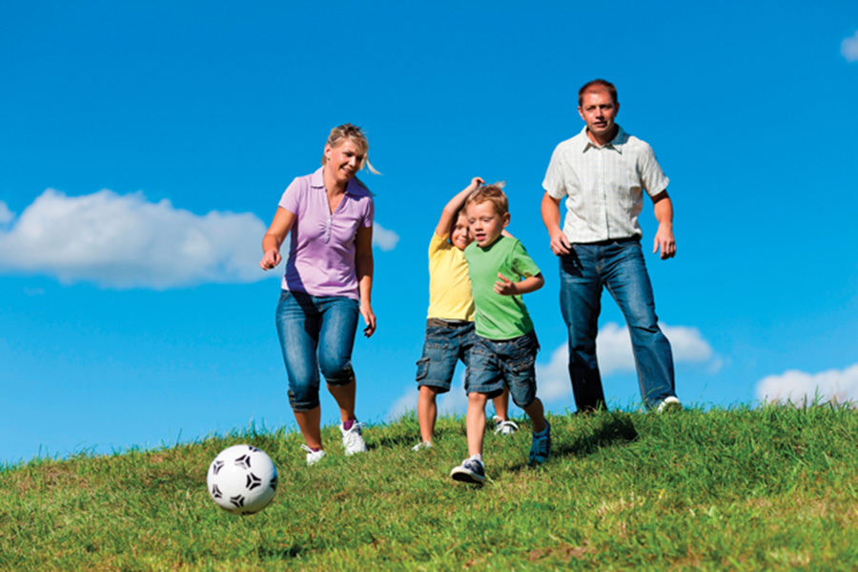
Importancia de las habilidades sociales en la niñez

Slide 7
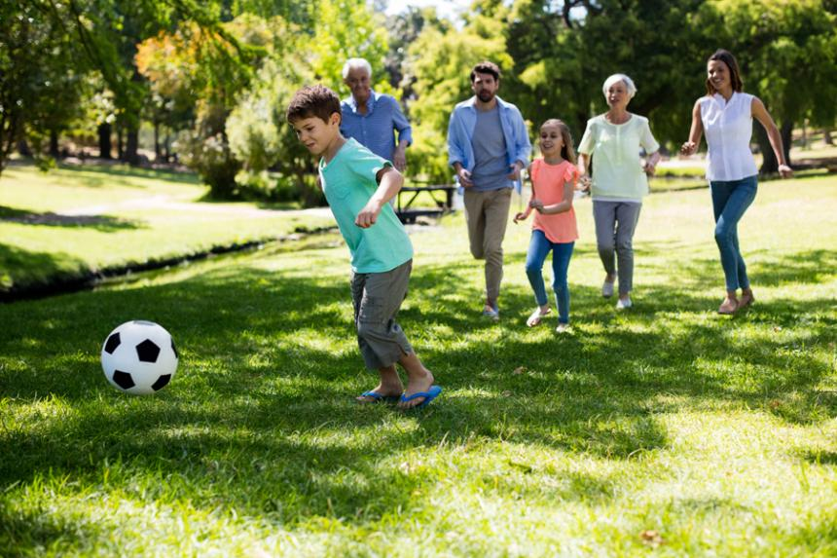
Habilidades sociales y convivencia

Slide 8
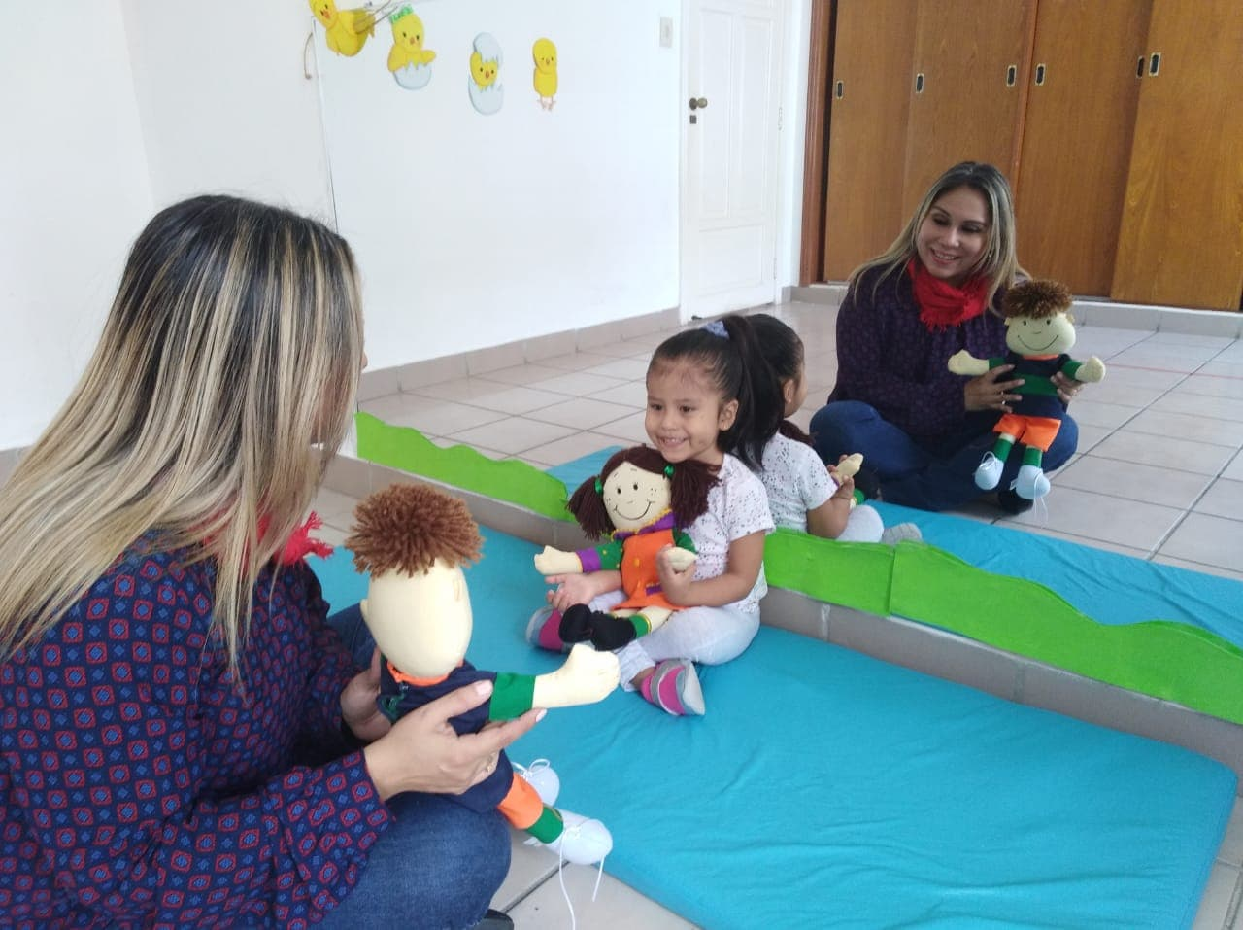
Gracias…

Slide 9
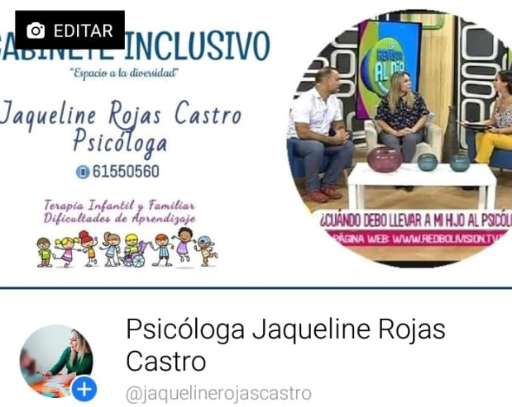
+591 61550560
Jaqueline Rojas Castro

